Slide 1



الاولى
إعدادي
مادَّةُ اللُّغةِ العَربيَّةِ
3 - الطَلاقَةُ والفَهْمُ على مستوى نص قصير
اللبنة
الثاني
الأسبوع
الثانية
الحصة
أقرأ بطلاقة وأفهم نصا حجاجيا في الدفاع عن موقف ص: 59
الموضوع
Notes:
1

Slide 2



هيكلة اللبنات :
النص الطويل
النص متوسط الطول
النص القصير
الفقرة
الجملة
الطلاقة
أنتم هنا
الفهم
اللبنة 5
اللبنة4
اللبنة 3
اللبنة 2
اللبنة 1

Slide 3


دلالة الأيقونات الخاصة بالأستاذ(ة) :
صفحات خاصة بالأستاذ(ة)
تعليمات وتوضيحات موجهة للتلميذ(ة)
(يخاطب بها الأستاذ التلاميذ بصوت مسموع)
صفحة في كراسة المتعلم
نشاط ذو أولوية ينجز في القسم
نشاط اختياري يُستغنى عنه عند عدم توفر الوقت.

Slide 4
مسار حصص المعالجة المكثفة
الرائز
أستمع و أفهم
أقرأ بطلاقة و أفهم
حصة 35
حصة 8
حصة 7
حصة 6
حصة 5
حصة 4
حصة 3
حصة 2
حصة 1
أنجز نشاطا توليفيا
أنجز نشاطا توليفيا

Slide 5
هيكلة حصص الأسبوع :
أقرأ بطلاقة وأفهم نصا تفسيريا حول ظاهرة اجتماعية
الحصة 1
أقرأ بطلاقة وأفهم نصا حجاجيا في التعبير عن موقف
الحصة 2
أقرأ بطلاقة وأفهم نصا تفسيريا حول حدث ثقافي
الحصة 3
أنجز نشاطا توليفيا
الحصة 4

Slide 6
توجيهات ديداكتيكية لهذه الحصة
في نهاية هذه الحصة، يجب أن يكون التلاميذ قادرين على:
قراءة النص بطلاقة
فَهْمِ المعَانِي المباشرة والضمنية للنص.
مهمة يجب أن ينجزها التلاميذ بنجاح
الاستراتيجية التي يتم تدريسها أثناء النمذجة وتمارس خلال بقية الحصة هي:
الميتامعرفية، الفارقية، أسئلة الفهم، التعلم التعاوني، العمل الثنائي، التحديات، التقويم الذاتي، التحقق الدائم من الفهم
استراتيجيات ووسائل ديداكتيكية
خلال التغذية الراجعة:
تمارين تطبيقية فورية وخارج القسم ( واجبات منزلية)، استخراج القيم السلوكات الايجابية’ تدبير السلوك)
عناصر التغذية الراجعة

Slide 7




دلالة الأيقونات الخاصة بالمتعلم :
ضوابط القسم
استعمال الألواح للإجابة
الممارسة المستقلة
الممارسة الموجهة الثنائية

Slide 8


من يذكرنا بالضوابط التي ينبغي الالتزام بها داخل الفصل؟
ضوابط القسم
يختار المدرس 3 متعلمين للتذكير بضوابط العمل داخل الفصل,
أشارك بفعالية، وأطلب الإذن عند المشاركة
أنتبه عندما يتحدث أستاذي، وأصغي بعناية لحديث زملائي وزميلاتي

Slide 9

هيكلة حصة أقرأ بطلاقة وأفهم
افتتاح الحصة (النشاط الاعتيادي- مراقبة الانجاز القبلي- التصريح بالأهداف(
1
10 دقائق
  أقرأ بطلاقة (أ- أقرأ العبارات بطلاقة/ ب- أقرأ الجمل بطلاقة)
2
15 دقيقة
  أغني رصيدي في الحجاج
3
5 دقائق
أفهم المقروء
4
15 دقيقة
أوظف وأستثمر
5
5 دقائق
اختتام الحصة
6
5 دقائق

Slide 10


افتتاح الحصة:
أ- نشاط اعتيادي
4 دقائق

Slide 11



النشاط الاعتيادي : سنبدأ حصتنا بلعبة المدقق اللغوي ، ومن توصل منكم إلى الجواب مع التعليل في أقل من دقيقتين يلقب ب « المدقق اللغوي » لهذه الحصة:
يوضح المدرس شروط اللعبة للتلاميذ، وبعدها يدعوهم إلى اكتشاف الخطأ وتقديم الجواب الصحيح مع التعليل ( في أقل من دقيقتين)، يستمع بعد ذلك إلى إجابات بعض متعلمين.
في إحدى الليالي، نظرتْ ابنةُ أبي الأسود الدُّؤَلي إلى السماءِ فأعجبتها نجومها فقالت متعجبةً:
مَا أجْمَلُ السَّمَاءِ!
فغضب أبو الأسود الدؤلي، لأن ابنته ارتكبت أخطاء في كلامها وهي تتعجب.
فما هو الخطأ الذي ارتكبته الابنة؟ مع تعليل الإجابة

Slide 12


يستمع الاستاذ لأجوبة المتعلمين
ينوه المدرس بعمل المتعلمين، ويقدم لقب «المدقق اللغوي" للمتعلم الذي توصل إلى تقديم الجواب وتعليله في أقل من دقيقتين.. ويبرز الأستاذ أهمية النحو في تقديم المعنى المقصود مع تعزيز كلامه
بأمثلة توضيحية إضافية.....
في إحدى الليالي، نظرتْ ابنةُ أبي الأسود الدُّؤَلي إلى السماءِ فأعجبتها نجومها وقالت متعجبةً:
مَا أجْمَلُ السَّمَاءِ!
فغضب أبو الأسود الدؤلي، لأن ابنته أخطأت في كلامها وهي تتعجب.
وقال لها : قولي : مَا أَجْمَلَ السَّمَاءَ! وافتحي فاكِ . ( وذلك لأن الفتحة يناسبها فتح الفم عند النطق بها)
الجواب الصحيح:
صيغة التعجب هي : ما أفعلَ مفعول به منصوب
التعليل | الجواب الصحيح
أجملَ : فعل التعجب يكون مبنيا على الفتح السماءَ: مفعول به منصوب | مَا أَجْمَلَ السَّمَاءَ!

Slide 13
ب- مراقبة إنجاز الواجبات المنزلية
4 دقائق

Slide 14
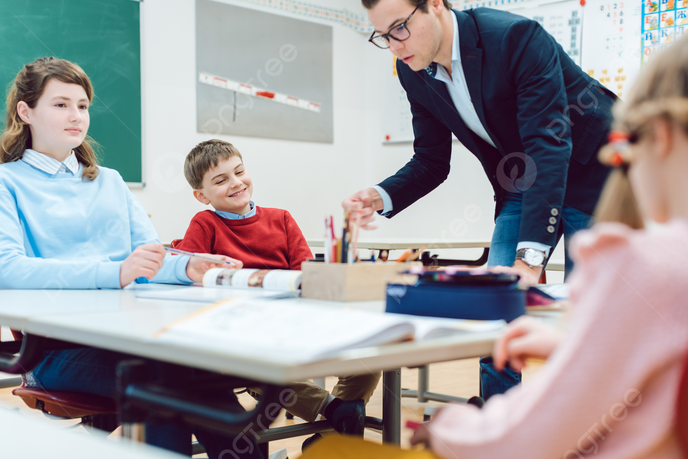
مراقبة إنجاز التلاميذ الواجبات المنزلية
يراقب المدرس مدى إنجاز التلاميذ الواجبات المنزلية مع تقديم التغذية الراجعة الفورية لهم ( يكفي الاستاذ بعينة من التلاميذ في كل حصة).

Slide 15

ب- التصريح بالأهداف دقيقتان ( 02)

Slide 16

عِندَ نِهَايَةِ هذِهِ الحِصَّةِ، سَتَكُونُونَ قَادِرِينَ عَلَى:
قِرَاءَةِ النص بِطَلَاقَةٍ.
فَهْمِ المعَانِي المباشرة والضمنية للنص.

Slide 17

أ- أَقْرَأُ العبارات بِطَلَاقَةٍ 05 دقائق

Slide 18

يحدد الأستاذ(ة) معايير القراءة بطلاقة، ويركز في كل حصة على معيار محدد من بين المعايير المذكورة( اعتماد التدرج في اختيار هذه المعايير) ، مع التصريح للمتعلمين بذلك المعيار المستهدف من الحصة.
- يختر الاستاذ المعيار الأول ( الدِّقة) في هذه الحصة، ويشرح للمتعلمين محدداته وشروطه.
نطق الحروف من مخارجها الصحيحة.
التمييز بين الحركات القصيرة والطويلة، الشدة والتنوين.
احترام علامات الإعراب كما وردت في المقروء.
عدم تغيير، أو حذف، أو إضافة حروف، أو كلمات.
© قراءة سليمة من الأخطاء
(الدِّقَّة)
المحافظة على تدفق القراءة دون تلعثم أو توقفات طويلة.
قراءة عدد مناسب من الحروف/الكلمات في الدقيقة بحسب المستوى/اللبنة.
احترام علامات الوقف والفصل.
تجنب البطء المفرط أو التسرع المخل بالمعنى.
© قراءة وفق وتيرة ثابتة (السرعة والاسترسال)
إبراز الكلمات المفتاحية بالنبر المناسب.
توظيف تنغيم ملائم للجمل (خبرية، استفهامية، تعجبية…).
تنويع النبرة لتفادي الرتابة.
انسجام الصوت مع الجو العاطفي للمقروء.
© قراءة معبرة
(النبر والتنغيم)

Slide 19
أ- أَقْرَأُ العبارات بِطَلَاقَةٍ 05 دقائق

Slide 20

1- النمذجة: انتبهوا، سأقرأ العبارات بطلاقة، ثم ستتناوبون على قراءتها من بعدي مع احترام معايير الطلاقة: الدقة والسرعة.
يطلب الأستاذ)ة( انتباه التلاميذ، ثم يقرأ العبارات بطلاقة.
3- الْمُدُنُ الذَّكِيَّةُ
4- تَعْزِيزُ الْأَمْنِ
1- الذَّكَاءُ الاِصْطِنَاعِيُّ
2- الْبَرْمَجَةُ الْحَاسُوبِيَّةُ
5- جَوْدَةُ الْحَيَاةِ
6- تَوْفِيرُ الْجُهْدِ
9- تَشْخِيصُ الْأَمْرَاضِ
10- التَّعْلِيمُ الذَّكِيُّ
7- تَخْفِيفُ الازْدِحَامِ
8- خِدْمَةُ الْإِنْسَانِيَّةِ

Slide 21
2- الممارسة الموجهة: معايير الطلاقة: الدقة والسرعة.
يطلب الأستاذ)ة( من بعض التلاميذ المرور إلى السبورة وقراءة بعض العبارات بطلاقة، ويحرص على التصحيح الفوري لقراءة كل تلميذ بإشراك وملائه، ويطلب منهم إبداء رأيهم، ويختم بتقديم تغذية راجعة.
3- الْمُدُنُ الذَّكِيَّةُ
4- تَعْزِيزُ الْأَمْنِ
1- الذَّكَاءُ الاِصْطِنَاعِيُّ
2- الْبَرْمَجَةُ الْحَاسُوبِيَّةُ
5- جَوْدَةُ الْحَيَاةِ
6- تَوْفِيرُ الْجُهْدِ
9- تَشْخِيصُ الْأَمْرَاضِ
10- التَّعْلِيمُ الذَّكِيُّ
7- تَخْفِيفُ الازْدِحَامِ
8- خِدْمَةُ الْإِنْسَانِيَّةِ

Slide 22
3- الممارسة المستقلة: معايير الطلاقة: الدقة والسرعة.
يختار الأستاذ)ة( من بين التلاميذ عينة عشوائية، ويقرأ كل واحد منهم خمس عبارات بطلاقة دون تدخل فوري، ثم يقدم تغذية راجعة بعد انتهاء التلميذ من قراءة العبارات المطلوبة.
3- الْمُدُنُ الذَّكِيَّةُ
4- تَعْزِيزُ الْأَمْنِ
1- الذَّكَاءُ الاِصْطِنَاعِيُّ
2- الْبَرْمَجَةُ الْحَاسُوبِيَّةُ
5- جَوْدَةُ الْحَيَاةِ
6- تَوْفِيرُ الْجُهْدِ
9- تَشْخِيصُ الْأَمْرَاضِ
10- التَّعْلِيمُ الذَّكِيُّ
7- تَخْفِيفُ الازْدِحَامِ
8- خِدْمَةُ الْإِنْسَانِيَّةِ

Slide 23
ب- أَقْرَأُ النص بِطَلَاقَةٍ 10 دقائق

Slide 24
أَقْرَأُ النص بِطَلاقَةٍ
أَصْبَحَ ٱلذَّكَاءُ ٱلِاصْطِنَاعِيُّ جُزْءًا لَا يَتَجَزَّأُ مِنْ حَيَاتِنَا ٱلْيَوْمِيَّةِ، فَهُوَ فِي اعْتِقَادِي فُرْصَةٌ عَظِيمَةٌ لِتَطْوِيرِ ٱلْمُجْتَمَعَاتِ وَتَحْسِينِ جَوْدَةِ ٱلْحَيَاةِ. حَيْثُ أَضْحَى يُسْتَخْدَمُ فِي كُلِّ ٱلْمَجَالَاتِ، مِثْل ٱلطِّبِّ وَٱلتَّعْلِيمِ وَٱلنَّقْلِ وَٱلصِّنَاعَةِ. فَوفقًا لِتَقْرِيرِ مُنَظَّمَةِ الصِّحَّةِ ٱلْعَالَمِيَّةِ، فَإِنَّ ٱلذَّكَاءَ ٱلِاصْطِنَاعِيَّ يُسَاعِدُ فِي تَحْسِينِ جَوْدَةِ ٱلْخِدْمَاتِ ٱلطِّبِّيَّةِ، فَتَخَيَّلْ كَمْ مَرِيضٍ كَانَ سَيَمُوتُ لَوْلَا تَدَخُّلُ ٱلذَّكَاءِ ٱلِاصْطِنَاعِيِّ الَّذِي كَشَفَ عَنْ مَرَضِهِ مُبَكِّرًا. بِٱلْإِضَافَةِ إِلَى ٱسْتِخْدَامِ ٱلْمُدُنِ ٱلذَّكِيَّةِ لَهُ لِتَنْظِيمِ حَرَكَةِ ٱلْمُرُورِ، وَتَخْفِيفِ ٱلِٱزْدِحَامِ، وَتَعْزِيزِ ٱلْأَمْنِ.
وَمِنْ ثَمَّ، فَإِنَّ ٱلذَّكَاءَ ٱلِٱصْطِنَاعِيَّ، وَقَدْ يُخَالِفُنِي ٱلْبَعْضُ هذَا ٱلرَّأْيَ، لَيْسَ تَهْدِيدًا، بَلْ هُوَ فُرْصَةٌ ثَمِينَةٌ لِخِدْمَةِ ٱلْإِنْسَانِيَّةِ.
وَٱلسُّؤَالُ ٱلْمَطْرُوحُ بَعْدَ كُلِّ هذَا: هَلْ مِنَ ٱلْمَنْطِقِيِّ أَنْ نَرْفُضَ ٱلذَّكَاءَ ٱلِٱصْطِنَاعِيَّ بَعْدَ كُلِّ هَذِهِ ٱلْمَزَايَا؟

Slide 25

1- النمذجة: أقرأ النص بطلاقة.
يحرص الأستاذ)ة( قراءة النص المثبت في الكراسة قراءة اقتدائية وفق معايير الطلاقة: الدقة- السرعة والاسترسال- تمثل المعنى. ويطلب من التلاميذ استعمال الإشارة بالأصبع أو قلم الرصاص في تتبع الكلمات المقروءة .
نطق الحروف من مخارجها الصحيحة.
التمييز بين الحركات القصيرة والطويلة، الشدة والتنوين.
احترام علامات الإعراب كما وردت في المقروء.
عدم تغيير، أو حذف، أو إضافة حروف، أو كلمات.
© قراءة سليمة من الأخطاء
(الدِّقَّة)
المحافظة على تدفق القراءة دون تلعثم أو توقفات طويلة.
قراءة عدد مناسب من الحروف/الكلمات في الدقيقة بحسب المستوى/اللبنة.
احترام علامات الوقف والفصل.
تجنب البطء المفرط أو التسرع المخل بالمعنى.
© قراءة وفق وتيرة ثابتة (السرعة والاسترسال)
إبراز الكلمات المفتاحية بالنبر المناسب.
توظيف تنغيم ملائم للجمل (خبرية، استفهامية، تعجبية…).
تنويع النبرة لتفادي الرتابة.
انسجام الصوت مع الجو العاطفي للمقروء.
© قراءة معبرة
(النبر والتنغيم)

Slide 26

2- الممارسة الموجهة: نقرأ الآن النص قِرَاءَة صامتة، ونضع سطرا أسفل الكلمات التي نجد صعوبة في قراءتها بدقة.
يحرص الأستاذ)ة( قراءة النص المثبت في الكراسة قراءة اقتدائية وفق معايير الطلاقة: الدقة- السرعة والاسترسال- تمثل المعنى. ويطلب من التلاميذ استعمال الإشارة بالأصبع أو قلم الرصاص في تتبع الكلمات المقروءة .

Slide 27
2- الممارسة الموجهة: نقرأ الآن النص بطلاقة.
يطلب الأستاذ)ة( من بعض التلاميذ المرور إلى السبورة وقراءة جمل من النص بطلاقة، ويحرص على التصحيح الفوري لقراءة كل تلميذ بإشراك زملائه، ويطلب منهم إبداء رأيهم، ويختم بتقديم تغذية راجعة.

Slide 28
3- الممارسة المستقلة: أقرأ الآن النص بطلاقة.
يتناوب التلاميذ على قراءة جمل من النص بطلاقة دون تدخل فوري من الأستاذ)ة(، ثم يقدم الأستاذ)ة( تغذية راجعة بعد انتهاء كل تلميذ من قراءة الجملة المطلوبة، بناء على معايير القراءة السليمة: السلامة من الأخطاء- الاسترسال- تمثل المعنى.

Slide 29
4- التغذية الراجعة: أقرأُ الكلمات التي كنتُ أجد صعوبة في قراءتها بطلاقة ( المسطر تحتها أثناء القراءة الصامتة).
يختار الأستاذ عينة من التلاميذ الذين وجدوا صعوبة في قراءة بعض الكلمات أثناء مرحلة القراءة الصامتة، ويطلب منهم إعادة قراءتها بطلاقة وبصوت مرتفع، قصد تتبع تطور أدائهم القرائي.

Slide 30
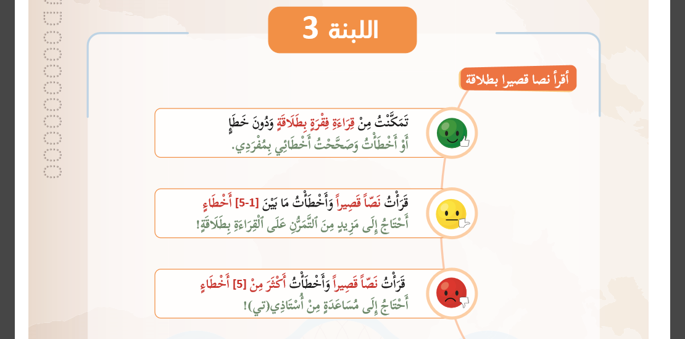
5- التقويم الذاتي: أقوم أدائي القرائي ذاتيا.
يطلب الأستاذ من التلاميذ أن يقوموا أداءهم القرائي ذاتيا بوضع دائرة أمام الرمز الموافق لإنجازهم القرائي في الجهة الخاصة بذلك على الكراسة.
أحرص على التقويم الذاتي المنتظم لأدائي القرائي وفق المعايير المثبتة بالكراسة ص: 51

Slide 31

النشاط الثاني
أُغْنِي رَصِيدِي فِي الحجاج
05 دقائق

Slide 32
الآن سنتعرف بعض العبارات التي تساعدنا في إغناء رصيدنا في الحجاج.
يدعو الأستاذ)ة( التلاميذ إلى قراءة العبارات الحجاجية المثبتة في الكراسة قراءة سليمة، وينبه إلى أنها ستفيد في فهم النص المقروء، وفي إنتاج الجمل والفقرات الحجاجية.
الأسَاليبُ والحُجَجُ للتَّعْليل ِ | الضَميرُ المُسْتَعْمَلُ | المَوقِفُ مَوضُوع الدِّفَاِع عَنْهُ
في اعتقَادي، أظنُّ، أرَى، بالإضافة إلى، وفقا للتَّقارير ، ومُقارنةً معَ، تخيَّلْ كمْ مريضٍ، قَد يخُالفنُي البعضُ الرأيَ، والسُّؤالُ المَطروحُ هُو... | ضَميرُ المُتَكَلِّمِ (أنا) | أَهَمِّيَّةُ الذَّكَاءِ الاصطِناعيِّ في حيَاتنا المُعاصِرةِ

Slide 33
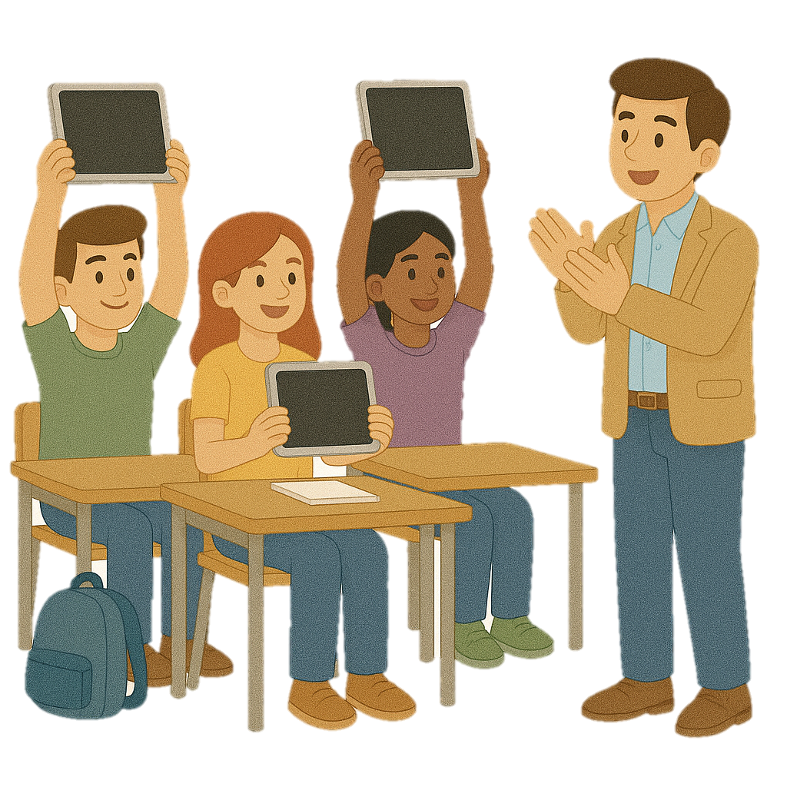
النشاط الثالث
أُجِيبُ عَنْ أَسْئِلَةِ الفَهْمِ
دقيقة 15

Slide 34
الآن، سننتقل إلى فهم المعاني المباشرة والضمنية للنص المقروء، من خلال الأسئلة المثبتة في الكراسة
-يدعو الأستاذ)ة( بعض التلاميذ إلى قراءة الأسئلة المثبتة في الكراسة بطلاقة، وبعد ذلك يكلفهم جميعا بالاجابة عنها.
- تنتهي أنشطة» أُجِيبُ عَنْ أَسْئِلَةِ الفَهْمِ» بتقييم ذاتي محددة معاييره في الكراسة، ويحرص الأستاذ على إنجاز التلاميذ له بشكل سليم
1- ما القَضِيَّةُ الَّتِي يُدافِعُ عَنْهَا الْكَاتِبُ؟
2- ما مَوقِفُ الْكَاتِبِ مِنَ الذَّكَاءِ الْاِصْطِنَاعِيِّ؟
3- مَا الدَّلِيلُ الَّذِي اسْتَنَدَ إِلَيْهِ الْكَاتِبُ لِإِثْبَاتِ فَائِدَةِ الذَّكَاءِ الْاِصْطِنَاعِيِّ فِي الطِّبِّ؟
4- ضَعْ عَلامةً √ أمامَ الْوَسَائِلِ الَّتِي قَدَّمَهَا الْكَاتِبُ لِدَعْمِ مَوْقِفِهِ؟
5- قَدَّمَ الْكَاتِبُ مَجَالَاتِ تَوْظِيفِ الْمُدُنِ الذَّكِيَّةِ لِلذَّكَاءِ الْاِصْطِنَاعِيِّ لِدَعْمِ مَوْقِفِهِ، اُذْكُرْهَا :
6- كَيْفَ يُسْهِمُ الذَّكَاءُ الْاِصْطِنَاعِيُّ فِي تَحْقِيقِ جَوْدَةِ الْحَيَاةِ؟

Slide 35
1- النمذجة: لاحظوا معي السؤال الأول: ما هي القضية المطروحة في الجملة الاولى؟
- يوجه الأستاذ التلاميذ إلى ملاحظة السؤال الأول، ويشرح لهم معنى « القضية – الدفاع عن الرأي » ويوضح لهم ذلك من خلال أمثلة إضافية، كما يوضح لهم سيرورة توصله للجواب.
- يقوم الأستاذ بنمذجة فورية لكل سؤال من باقي الأسئلة إذا تبين له عدم توصل جل التلاميذ للإجابة.
1- ما القَضِيَّةُ الَّتِي يُدافِعُ عَنْهَا الْكَاتِبُ؟
الجملة من النص
القضية: الموضوع الذي يدور حوله النقاش، والذي يسعى كل طرف إلى الدفاع عنه أو تفنيده باستخدام الحجج والأدلة.
أَصْبَحَ ٱلذَّكَاءُ ٱلِاصْطِنَاعِيُّ جُزْءًا لَا يَتَجَزَّأُ مِنْ حَيَاتِنَا ٱلْيَوْمِيَّةِ، فَهُوَ فِي اعْتِقَادِي فُرْصَةٌ عَظِيمَةٌ لِتَطْوِيرِ ٱلْمُجْتَمَعَاتِ وَتَحْسِينِ جَوْدَةِ ٱلْحَيَاةِ.
الدفاع عن الرأي: هو القدرة على التعبير عن وجهة نظرك بوضوح واحترام، مع تقديم الأسباب والمبررات التي تدعمها. ونستعمل ضمير المتكلم في الدفاع عن الرأي.
القضية التي يدافع عنها الكاتب
العمليات الميتامعرفية التي أمر بها للوصول الى الجواب:
الوعي بالمهمة: أعلم أن المطلوب مني هو تحديد القضية التي يدافع عنها الكاتب في النص .
المراقبة الذاتية: مراقبة سير تفكيري وأنا أقدم الحل.
الوعي بالمعرفة الذاتية: أسترجع معرفتي حول الذكاء الاصطناعي.
تقييم جوابي.
اتخاذ القرار: الجواب هو الذكاء الاصطناعي
ٱلذَّكَاءُ ٱلِاصْطِنَاعِيُّ
الجواب الصحيح
هي أهمية ٱلذَّكَاء ٱلِاصْطِنَاعِي
القَضِيَّةُ الَّتِي يُدافِعُ عَنْهَا الْكَاتِبُ

Slide 36
2- الممارسة الموجهة: ننتقل الآن، إلى الجواب عن السؤالين 2 و3 بشكل ثنائي
- يوجه الأستاذ التلاميذ إلى الاشتغال في ثنائيات للجواب عن السؤالين 2 و3، حيث يتناقش كل ثنائي حول إجابة كل منها عن كل سؤال، مع توضيح سيرورة الجواب المتوصل إليه.
- يراقب الأستاذ تفاعل الثنائيات، عبر التجول بين الصفوف، وتقديم التوجيهات والتغذية الراجعة عند الحاجة.
2- ما مَوقِفُ الْكَاتِبِ مِنَ الذَّكَاءِ الْاِصْطِنَاعِيِّ؟
3- مَا الدَّلِيلُ الَّذِي اسْتَنَدَ إِلَيْهِ الْكَاتِبُ لِإِثْبَاتِ فَائِدَةِ الذَّكَاءِ الْاِصْطِنَاعِيِّ فِي الطِّبِّ؟
 | مُساعَدةُ الأطبَّاءِ في الجِراحةِ |  | الكشْفُ المبَكِّرُ عن الأمراضِ |  | اختراعُ أدويةٍ جديدةٍ
4- ضَعْ عَلامةً √ أمامَ الْوَسَائِلِ الَّتِي قَدَّمَهَا الْكَاتِبُ لِدَعْمِ مَوْقِفِهِ؟
 | طَرْحُ أَسْئِلَةٍ |  | تَقْدِيمُ أَمْثِلَةٍ |  | تَقْدِيمُ بَيَانَاتٍ وَأَرْقَامٍ

Slide 37
2- الممارسة الموجهة: الجواب عن السؤالين 2 و3 بشكل ثنائي
- يستمع الأستاذ إلى أجوبة بعض الثنائيات ويطلب التعليل أو إعادة الصياغة عند الحاجة، قبل أن يبرز الجواب الصحيح، مع تقديم تغذية راجعة حول منطق التوصل إلى الجواب الصحيح.
2- ما مَوقِفُ الْكَاتِبِ مِنَ الذَّكَاءِ الْاِصْطِنَاعِيِّ؟
الجواب:
3- مَا الدَّلِيلُ الَّذِي اسْتَنَدَ إِلَيْهِ الْكَاتِبُ لِإِثْبَاتِ فَائِدَةِ الذَّكَاءِ الْاِصْطِنَاعِيِّ فِي الطِّبِّ؟
 | مُساعَدةُ الأطبَّاءِ في الجِراحةِ |  | الكشْفُ المبَكِّرُ عن الأمراضِ |  | اختراعُ أدويةٍ جديدةٍ
4- ضَعْ عَلامةً √ أمامَ الْوَسَائِلِ الَّتِي قَدَّمَهَا الْكَاتِبُ لِدَعْمِ مَوْقِفِهِ؟
 | طَرْحُ أَسْئِلَةٍ |  | تَقْدِيمُ أَمْثِلَةٍ |  | تَقْدِيمُ بَيَانَاتٍ وَأَرْقَامٍ

Slide 38

2- الممارسة الموجهة: الجواب عن السؤالين 2 و3 بشكل ثنائي
- يستمع الأستاذ إلى أجوبة بعض الثنائيات ويطلب التعليل أو إعادة الصياغة عند الحاجة، قبل أن يبرز الجواب الصحيح، ويطلب من بعض التلاميذ أعادة قراءته بطلاقة، مع تقديم تغذية راجعة حول منطق التوصل إلى الجواب الصحيح.
2- ما مَوقِفُ الْكَاتِبِ مِنَ الذَّكَاءِ الْاِصْطِنَاعِيِّ؟
الجواب: موقف الكاتب من الذكاء الاصطناعي هو موقف إيجابي وداعم، إذ يعتبره أداة إيجابية تُستخدم لتحسين حياة البشر وخدمة المجتمعات، وليس تهديدًا كما قد يظن البعض.
3- مَا الدَّلِيلُ الَّذِي اسْتَنَدَ إِلَيْهِ الْكَاتِبُ لِإِثْبَاتِ فَائِدَةِ الذَّكَاءِ الْاِصْطِنَاعِيِّ فِي الطِّبِّ؟
 | مُساعَدةُ الأطبَّاءِ في الجِراحةِ |  | الكشْفُ المبَكِّرُ عن الأمراضِ |  | اختراعُ أدويةٍ جديدةٍ
4- ضَعْ عَلامةً √ أمامَ الْوَسَائِلِ الَّتِي قَدَّمَهَا الْكَاتِبُ لِدَعْمِ مَوْقِفِهِ؟
 | طَرْحُ أَسْئِلَةٍ |  | تَقْدِيمُ أَمْثِلَةٍ |  | تَقْدِيمُ بَيَانَاتٍ وَأَرْقَامٍ

Slide 39
3- الممارسة المستقلة: ننتقل الآن، إلى الجواب عن بقية الأسئلة بشكل فردي
يوجه الأستاذ التلاميذ إلى الاشتغال بطريقة فردية في الإجابة باقي الأسئلة، ويحرص على مراقبة تقدم الإنجاز، ويقدم التغذية الراجعة عند الحاجة.
5- قَدَّمَ الْكَاتِبُ مَجَالَاتِ تَوْظِيفِ الْمُدُنِ الذَّكِيَّةِ لِلذَّكَاءِ الْاِصْطِنَاعِيِّ لِدَعْمِ مَوْقِفِهِ، اُذْكُرْهَا :
6- كَيْفَ يُسْهِمُ الذَّكَاءُ الْاِصْطِنَاعِيُّ فِي تَحْقِيقِ جَوْدَةِ الْحَيَاةِ؟

Slide 40
3- الممارسة المستقلة: ننتقل الآن، إلى الجواب عن بقية الأسئلة بشكل فردي
يوجه الأستاذ التلاميذ إلى الاشتغال بطريقة فردية في الإجابة باقي الأسئلة، ويحرص على مراقبة تقدم الإنجاز، ويقدم التغذية الراجعة عند الحاجة.
5- قَدَّمَ الْكَاتِبُ مَجَالَاتِ تَوْظِيفِ الْمُدُنِ الذَّكِيَّةِ لِلذَّكَاءِ الْاِصْطِنَاعِيِّ لِدَعْمِ مَوْقِفِهِ، اُذْكُرْهَا :
الجواب:
6- كَيْفَ يُسْهِمُ الذَّكَاءُ الْاِصْطِنَاعِيُّ فِي تَحْقِيقِ جَوْدَةِ الْحَيَاةِ؟
الجواب:

Slide 41
3- الممارسة المستقلة: ننتقل الآن، إلى الجواب عن بقية الأسئلة بشكل فردي
يوجه الأستاذ التلاميذ إلى الاشتغال بطريقة فردية في الإجابة باقي الأسئلة، ويحرص على مراقبة تقدم الإنجاز، ويقدم التغذية الراجعة عند الحاجة. ويطلب من بعض التلاميذ أعادة قراءة
الأجوبة المثبتة على الشريحة بطلاقة
5- قَدَّمَ الْكَاتِبُ مَجَالَاتِ تَوْظِيفِ الْمُدُنِ الذَّكِيَّةِ لِلذَّكَاءِ الْاِصْطِنَاعِيِّ لِدَعْمِ مَوْقِفِهِ، اُذْكُرْهَا :
الجواب: قدَّمَ الكاتب مجالات توظيف المدن الذكية للذكاء الاصطناعي لدعم موقفه، وهي: تنظيم حركة المرور وتخفيف الازدحام وتعزيز الأمن.
6- كَيْفَ يُسْهِمُ الذَّكَاءُ الْاِصْطِنَاعِيُّ فِي تَحْقِيقِ جَوْدَةِ الْحَيَاةِ؟
الجواب: يُسهم الذكاء الاصطناعي في تحقيق جودة الحياة من خلال: تحسين الخدمات الطبية، تطوير التعليم، تسهيل الحياة اليومية، تعزيز الأمن والسلامة.

Slide 42
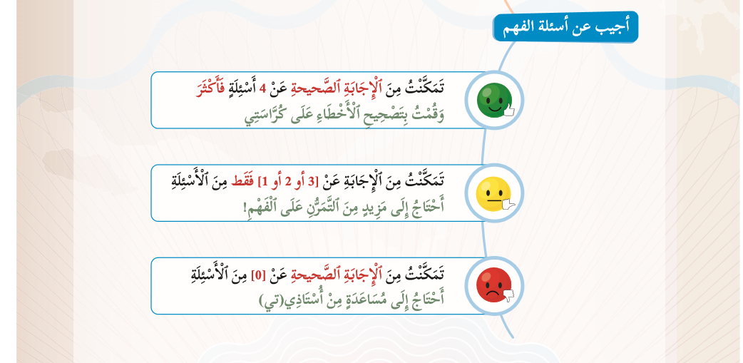
التقويم الذاتي: أقوم أدائي في الفهم القرائي ذاتيا.
يطلب الأستاذ من التلاميذ أن يقوموا أداءهم في الفهم القرائي ذاتيا بوضع دائرة أمام الرمز الموافق في الجهة الخاصة بذلك على الكراسة.
أحرص على التقويم الذاتي المنتظم لأدائي في الفهم القرائي وفق المعايير المثبتة بالكراسة ص 51

Slide 43

النشاط الرابع
أُوَظِّفُ وأَسْتَثمِرُ
5 دقائق

Slide 44
الآن، سنوظف تعلماتنا في إنتاج جمل حجاجية
يوجه الأستاذ التلاميذ توظيف تعلماتهم السابقة لإنتاج جمل حجاجية على غرار الجملة المقترحة.
أُرَكِّبُ جُمْلَةً مُسْتَثْمِرًا رَصِيدِي فِي الحجاج عَلَى غِرَارِ:
في اعْتِقَادِي، إِنَّ الذَّكَاءَ الِاصْطِنَاعِيَّ وَسيلة ٌ فَعَّالَةٌ لِتَحْسِينِ حَيَاةِ الْإِنْسَانِ، وَالدَّلِيلُ عَلَى ذَلِكَ دَوْرُهُ الكبير فِي تَشْخِيصِ الاَمْرَاضِ، وَتَنْظِيمِ الْمُرُورِ، و َتَطْوِيرِ التَّعْلِيمِ."
وَالدَّلِيلُ عَلَى ذَلِكَ دَوْرُهُ الكبير فِي تَشْخِيصِ الاَمْرَاضِ، وَتَنْظِيمِ الْمُرُورِ، و َتَطْوِيرِ التَّعْلِيمِ." | إِنَّ الذَّكَاءَ الِاصْطِنَاعِيَّ وَسيلة ٌ فَعَّالَةٌ لِتَحْسِينِ حَيَاةِ الْإِنْسَانِ | في اعْتِقَادِي
والدليل ...........و ......................و................... | إن .................................. | في.....

Slide 45
هيا لنراجع معا الأجوبة المقترحة من قبلكم.
يطلب الأستاذ من التلاميذ تقديم أجوبتهم، ويحرص على تصحيح الأخطاء وتوثيق أجوبة نموذجية على السبورة. وتناوب التلاميذ الذين لم يقدموا أجوبة صحيحة على قراءتها.
أُرَكِّبُ جُمْلَةً مُسْتَثْمِرًا رَصِيدِي فِي الحجاج عَلَى غِرَارِ:
في اعْتِقَادِي، إِنَّ الذَّكَاءَ الِاصْطِنَاعِيَّ وَسيلة ٌ فَعَّالَةٌ لِتَحْسِينِ حَيَاةِ الْإِنْسَانِ، وَالدَّلِيلُ عَلَى ذَلِكَ دَوْرُهُ الكبير فِي تَشْخِيصِ الاَمْرَاضِ، وَتَنْظِيمِ الْمُرُورِ، و َتَطْوِيرِ التَّعْلِيمِ."
وَالدَّلِيلُ عَلَى ذَلِكَ دَوْرُهُ الكبير فِي تَشْخِيصِ الاَمْرَاضِ، وَتَنْظِيمِ الْمُرُورِ، و َتَطْوِيرِ التَّعْلِيمِ." | إِنَّ الذَّكَاءَ الِاصْطِنَاعِيَّ وَسيلة ٌ فَعَّالَةٌ لِتَحْسِينِ حَيَاةِ الْإِنْسَانِ | في اعْتِقَادِي
والدليل ...........و ......................و................... | إن .................................. | في.....

Slide 46
اختتام الحصة
05 دقائق

Slide 47

اليوم أغنينا رصيدنا بعبارات وأساليب جديدة تتعلق بالحجاج . فمن يذكرنا ببعض منها:
يطلب الأستاذ من التلاميذ تقديم عبارات وأساليب حجاجية مما تم تعلموه في الحصة.
التعبير الأول: ............
التعبير الثاني:................
التعبير الثالث:....................
التعبير الرابع: ..................

Slide 48
اليوم أغنينا رصيدنا بعبارات وأساليب جديدة تتعلق بالحجاج. فمن يذكرنا ببعض منها:
بَعْدَ تَقْدِيمِ المُتَعَلِّمِينَ لِأَجْوِبَتِهِمْ يَخْتَارُ الأُسْتَاذُ الأجوبة الجيدة. ويدعو غير المشاركين منهم في النشاط إلى قراءة الأجوبة المقترحة على الشريحة قراءة سليمة
فَهُوَ فِي اعْتِقَادِي فُرْصَةٌ عَظِيمَةٌ لِتَطْوِيرِ ٱلْمُجْتَمَعَاتِ وَتَحْسِينِ جَوْدَةِ ٱلْحَيَاةِ
وفقًا لِتَقْرِيرِ مُنَظَّمَةِ الصِّحَّةِ ٱلْعَالَمِيَّةِ، فَإِنَّ ٱلذَّكَاءَ ٱلِاصْطِنَاعِيَّ يُسَاعِدُ فِي تَحْسِينِ جَوْدَةِ ٱلْخِدْمَاتِ ٱلطِّبِّيَّةِ
أضْحَى يُسْتَخْدَمُ فِي كُلِّ ٱلْمَجَالَاتِ، مِثْل ٱلطِّبِّ وَٱلتَّعْلِيمِ وَٱلنَّقْلِ وَٱلصِّنَاعَةِ
إِنَّ ٱلذَّكَاءَ ٱلِٱصْطِنَاعِيَّ، وَقَدْ يُخَالِفُنِي ٱلْبَعْضُ هذَا ٱلرَّأْيَ، لَيْسَ تَهْدِيدًا، بَلْ هُوَ فُرْصَةٌ ثَمِينَةٌ لِخِدْمَةِ ٱلْإِنْسَانِيَّةِ

Slide 49

في المنزل، اكتب بعض مزيا الذكاء الاصطناعي في حياتنا اليومية
في المنزل، اكتب بعض مزيا الذكاء الاصطناعي في حياتنا اليومية
تجلياتها | المزايا
يتجلى في الكشف المبكر عن الأمراض وإنقاذ الأرواح. | تحسين الخدمات الطبية
يتجلى في ............................................................................. | تعزيز الأمن والسلامة
يتجلى في ............................................................................... | .................
يتجلى في ............................................................................................ | ....................
يتجلى في .................................................................. | .....................

Slide 50

وَصَلْنَا إِلَى نِهَايَةِ ٱلْحَصَّةِ. لَا تَنْسَوْا مُرَاجَعَةَ دُرُوسِكُمْ، وَإِنْجَازَ وَاجِبَاتِكُمْ.

